Slide 1
NHẬP MÔN TIN HỌC
Chương 2
PHẦN CỨNG MÁY VI TÍNH

Slide 2
Tài liệu tham khảo
J. Glenn Brookshear, Computer Science: An Overview, Pearson, 2015.
N. Dell, J. Lewis, Computer Science Illuminated (6th Edition), Jones & Bartlett Learning, 2016.
Tập bài giảng Nhập môn tin học – Ninh Xuân Hương – ĐH Mở Tp HCM
Tập Ebook bài giảng Tin học cơ sở - ĐHQGHN

Slide 3
Nội dung chương 2
Cấu tạo máy tính điện tử
Nguyên lý làm việc của máy tính điện tử
Quản lý phần cứng MTĐT

Slide 4
I. Cấu tạo máy tính điện tử
Kiến trúc chức năng của máy tính điện tử
Các thành phần cấu tạo MTĐT
Bộ vi xử lý
Bộ nhớ
Hệ thống nhập xuất
Hệ thống Bus

Slide 5
KIẾN TRÚC CHỨC NĂNG CỦA MTĐT
Khu vực ngoại vi
Bộ nhớ (memory)
Bộ nhớ ngoài
Thiết bị đưa vào
(Input Devices)
Bộ nhớ trong
Thiết bị đưa ra
(Output Devices)
Bộ số học và logic
(Arithmetic & Logic Unit – ALU)
Bộ điều khiển
(Control Unit – CU)
Bộ xử lý
(Central Processing Unit – CPU)
Khu vực trung tâm

Slide 6
CPU
Bộ xử lý trung tâm Central Processing Unit (CPU) là một trong các thành phần quan trọng nhất của máy tính, điều khiển các thành phần khác như RAM, bus, các thiết bị ngoại vi.

Slide 7
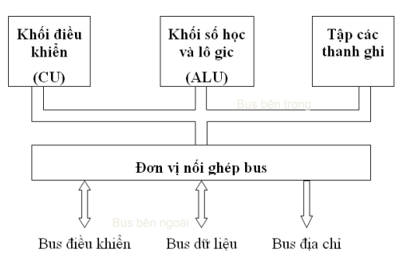
Bộ vi xử lý CPU

Slide 8
CPU
CPU gồm các thành phần:
Control Unit (CU): điều khiển
Arithmetic Logic Unit (ALU): thực hiện các phép tính số học, sử dụng dữ liệu lưu trong thanh ghi
Register: thanh ghi, là vùng nhớ bên trong CPU, lưu dữ liệu cho ALU
Bus: di chuyển dữ liệu giữa máy tính và thanh ghi
Tốc độ CPU được đo bằng MHz hoặc GHz.

Slide 9
CPU
Tốc độ hoặc sức mạnh của bộ xử lý là một trong những nhân tố xác định hiệu suất tổng thể của hệ thống
Hệ điều hành và các chương trình ứng dụng yêu cầu một tốc độ tối thiểu của bộ xử lý để vận hành.
Kiến trúc của CPU xác định bao nhiêu dung lượng bộ nhớ có thể được định địa chỉ và điều khiển
Các kiến trúc chung được tìm thấy trong các hệ thống hiện đại bao gồm các bộ xử lý 32-bit (x86) và các bộ xử lý 64-bit (x64)
Ví dụ kiến trúc bộ xử lý lõi kép (dual-core) có hai nhân; bộ xử lý lõi tứ (quad-core) có bốn nhân
Các bộ xử lý đa nhân ngày nay rất thông dụng và tất cả các nhân trong một bộ xử lý đa nhân được kết hợp trên cùng một chip đơn bằng silicon
Notes:
Pg 64
Objective 1.1

Slide 10
CPU: Đơn vị đo
Đơn vị | Viết tắt | Nhân bởi | Bằng
Hertz | Hz |  | 1 chu kỳ mỗi giây
Kilohertz | KHz | Một nghìn | 1,000 chu kỳ mỗi giây
Megahertz | MHz | Một triệu | 1,000,000 chu kỳ mỗi giây
Gigahertz | GHz | Một tỉ | 1,000,000,000 chu kỳ mỗi giây
Terahertz | THz | Một nghìn tỉ | 1,000,000,000,000 chu kỳ mỗi giây

Slide 11
Bộ nhớ
Để cho một máy tính có thể xử lý thông tin, máy cần được cài đặt sẵn một dung lượng bộ nhớ hệ thống nhất định.
Các thao tác cơ bản với bộ nhớ:
Thao tác đọc (read)
Thao tác ghi (write)
Các thành phần chính
Bộ nhớ trong (Internal Memory)
Bộ nhớ ngoài (External Memory)

Slide 12
Bộ nhớ
Dung lượng của bộ nhớ và ổ đĩa lưu trữ được đo bằng đơn vị bit và byte
Bit hoặc chữ số nhị phân, có thể mang các giá trị 0 hoặc 1
Byte là nhóm tám bit đại diện bởi một ký tự chữ hoặc số
Mỗi tập tin máy tính sử dụng có số byte cụ thể để lưu trữ.
=> Cần một lượng bộ nhớ phù hợp để lưu trữ tập tin hoặc vận hành các chương trình

Slide 13
Đơn vị đo bộ nhớ
Đơn vị | Viết tắt | Bằng | Gần bằng
bit |  | Một chữ số nhị phân đơn
byte |  | 8 bits | Một kí tự
kilobyte | KB | 1,024 bytes (một nghìn byte) | Nửa trang đánh máy
megabyte | MB | 1,024 KB (một triệu byte) | Một tác phẩm 500 trang
gigabyte | GB | 1, 024 MB (một tỉ byte) | Một tác phẩm 500 nghìn trang
terabyte | TB | 1,024 GB (một nghìn tỉ byte) | Một tác phẩm 500 triệu trang
petabyte | PB | 1,024 TB (một triệu tỉ byte) | Hai mươi triệu tủ đựng hồ sơ văn bản bốn ngăn.

Slide 14
Bộ nhớ trong
Chức năng và đặc điểm
Chứa các thông tin mà CPU có thể trao đổi trực tiếp
Tốc độ rất nhanh
Dung lượng không lớn
Hai loại bộ nhớ cơ bản :
Bộ nhớ chỉ đọc (ROM)
Bộ nhớ truy cập ngẫu nhiên (RAM)
Các loại bộ nhớ trong:
Bộ nhớ chính
Bộ nhớ cache (bộ nhớ đệm nhanh)

Slide 15
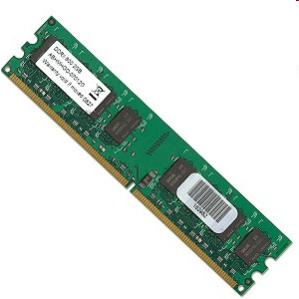

Bộ nhớ (memory)
RAM (Random Access Memory)
bộ nhớ chính, bị xóa khi tắt máy.
khi CPU thực thi chương trình, thanh ghi chỉ lưu một lượng nhỏ dữ liệu và lệnh tại thời điểm, phần dữ liệu và lệnh còn lại của hương trình được lưu trong RAM, sẳn sàng khi CPU cần đến.
ROM (Read Only Memory)
lưu chương trình và dữ liệu của hệ thống nhập xuất cơ bản (Basic Input /Output System)
không bị xóa khi tắt máy.

Slide 16
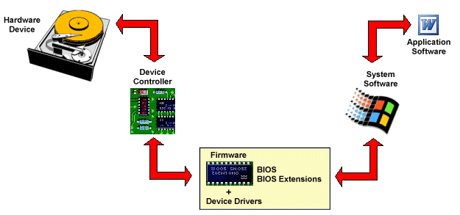
BIOS
BIOS (Basic Input/Output System) là các chương trình nhỏ, lưu trong ROM, giữ vai trò trung gian giữa phần cứng và phần mềm.
Chức năng chính là chuyển các lệnh cấp cao từ phần mềm thành các tín hiệu điện tử cấp thấp để bộ điều khiển thiết bị hiểu được.

Slide 17
TỔ CHỨC CỦA BỘ NHỚ TRONG
Ô nhớ 8 bit 7 6 5 4 3 2 1 0
Địa chỉ 0
Địa chỉ 1
Địa chỉ 2
Địa chỉ 3 Một ô nhớ
Một ngăn nhớ
Địa chỉ n-1
 | 0 |  | 1 | 1 |  | 0 | 0 | 1 | 1 | 0
 | 0 |  | 0 | 0 |  | 1 | 1 | 0 | 1 | 1
 | 1 |  | 1 | 0 |  | 1 | 1 | 0 | 0 | 1
 | 1 |  | 0 | 1 |  | 1 | 1 | 1 | 0 | 1
 | 0 |  | 1 | 1 |  | 0 | 0 | 0 | 1 | 1
 | 0 |  | 1 | 1 |  | 0 | 0 | 1 | 1 | 0
 | 0 |  | 0 |  | 0 | 1 | 1 | 0 | 1 | 1
 |  |  |  |  |  | 1 | 1 | 0 | 0 | 1
 | 1 |  | 1 | 0

Slide 18
Bộ nhớ ngoài
Chức năng và đặc điểm
Lưu giữ tài nguyên phần mềm của máy tính, bao gồm: Hệ điều hành, các chương trình và dữ liệu
Bộ nhớ ngoài được kết nối với hệ thống dưới dạng các thiết bị vào ra
Dung lượng lớn
Tốc độ chậm

Slide 19
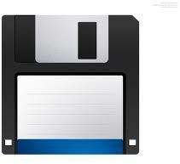
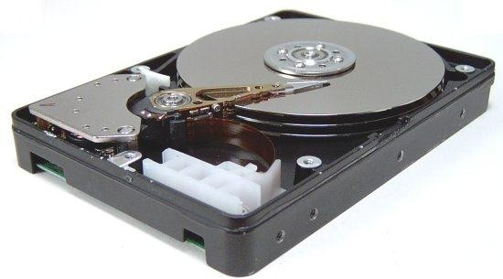
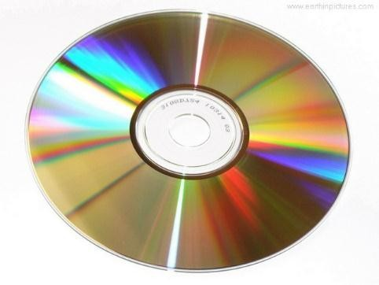
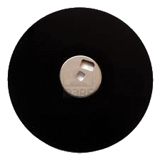
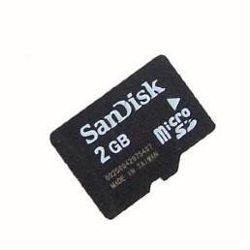
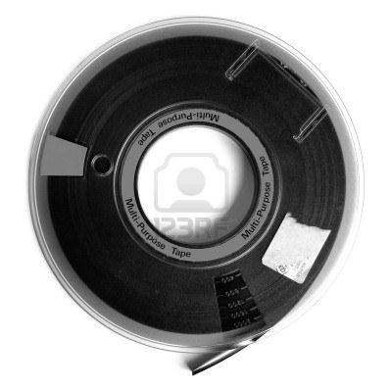
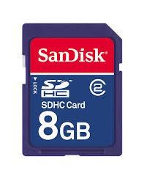
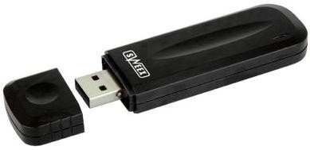
BỘ NHỚ NGOÀI
Có khả năng lưu trữ không cần nguồn nuôi (giữ các dữ liệu dùng nhiều lần)
Lưu trữ với khối lượng lớn (ví dụ hồ sơ của một ngân hàng)
Lưu trữ với giá thành rẻ
Các công nghệ lưu trữ
Vật liệu từ (đĩa mềm, đĩa cứng, băng từ, đĩa quang từ MO)
Vật liệu quang (đĩa CD)
Bán dẫn (Flash driver)

Slide 20
Bộ nhớ ngoài
Kho lưu trữ (storage)
Những chương trình, phần mềm và tài liệu người dùng phải được lưu trữ trên máy tính khi chúng không được sử dụng.
Kho chứa trên máy (Local storage) = những thiết bị bên trong hoặc được gắn trực tiếp vào máy tính
Kho chứa từ xa (Remote storage) = những nơi lưu trữ được truy cập đến thông qua kết nối mạng
Những thiết bị lưu trữ thông dụng gồm:
Bộ nhớ từ
Bộ nhớ quang
Thẻ nhớ di động

Slide 21
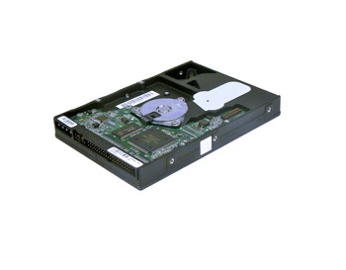
Bộ nhớ từ
Ổ đĩa cứng (hard disk drive) là trung tâm dữ liệu của máy tính. Tất cả chương trình, dữ liệu đều được lưu trên đĩa cứng.
Ổ đĩa cứng là bộ nhớ “dài hạn”, lưu trữ thông tin lâu dài.
Tốc độ đĩa cứng xác định thời gian khởi động và nạp chương trình.

Slide 22
Cấu tạo ổ đĩa cứng
Bao gồm các đĩa bằng kim loại hoặc chất dẻo được gọi là các đĩa từ (platter) được bao phủ bởi một lớp phủ từ tính bên ngoài
Xoay quanh một trục xoay ở một tốc độ không đổi và tốc độ thông dụng thường là 5.400, 7.200 hoặc 10.000 vòng quay mỗi phút (rpm)
Khi các đĩa từ xoay tròn, một hoặc nhiều cặp đầu đọc/ghi (các thiết bị ghi/phát lại nhỏ) lơ lửng gần bề mặt của các đĩa từ và đọc hoặc ghi dữ liệu xuống bề mặt từ tính
Mỗi đĩa từ được chuẩn bị cho việc lưu trữ và phục hồi dữ liệu thông qua một quá trình gọi là định dạng (formatting)
Mỗi rãnh (track) được chia thành các cung (sector)
Ổ đĩa cứng là khu vực lưu trữ chính của cả các chương trình và dữ liệu

Slide 23
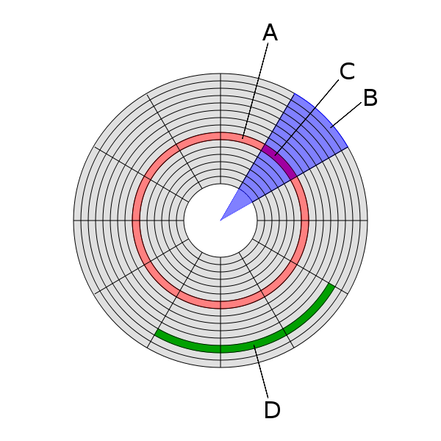
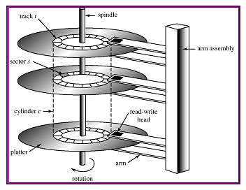
Cấu tạo ổ đĩa cứng
A: track
B: sector của đĩa
C: sector của track (512 bytes)
D: cluster

Slide 24
Cấu tạo ổ đĩa cứng
Đĩa cứng có thể được chia thành các đĩa logic kích thước nhỏ hơn, gọi là “partition”.
Mỗi partition trên đĩa cứng được coi như một ổ đĩa riêng. Vì vậy một đĩa cứng có thể lưu nhiều hệ điều hành khác nhau, máy tính có thể chọn hệ điều hành để khởi động.
Bootable Partition
C: Windows
D:
E:
F:
Bootable Partition
Bootable Partition

Slide 25
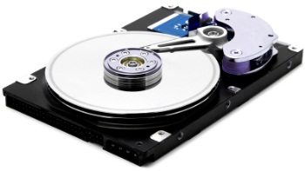
Cấu tạo ổ đĩa cứng
Tốc độ truyền dữ liệu (Data transfer rate)
Tốc độ quay và số đầu đọc/ghi trên mỗi bề mặt đĩa của ổ đĩa cứng; tốc độ và/hoặc số đầu đọc/ghi càng lớn thì thời gian để tìm một mẩu dữ liệu nào đó càng ngắn
Các ổ đĩa cứng nhanh hơn các thiết bị lưu trữ di động và có thể lưu trữ lượng dữ liệu rất lớn
Một hạn chế của các ổ đĩa cứng truyền thống là các đầu đọc/ghi phải lơ lửng gần bề mặt của đĩa từ không thật sự chạm vào chúng
Ưu điểm của ổ đĩa từ
Cung cấp dung lượng lưu trữ lớn hơn
Ít tốn kém hơn Internal Hard Drive
Internal Hard Drive

Slide 26
Cấu tạo ổ đĩa thể rắn
Ổ đĩa thể rắn (Solid State Drives)
Sử dụng các chip nhớ để đọc và ghi dữ liệu
Ít bị hỏng hơn các ổ đĩa truyền thống và cũng không gây ồn khi hoạt động
Đòi hỏi một nguồn điện không đổi để duy trì dữ liệu nên chúng bao gồm các pin dự phòng bên trong
Đắt tiền hơn các các sản phẩm có tính năng tương tự
Đang được sử dụng ngày càng phổ biến trong các sản phẩm lưu trữ di động
Thời gian khởi động nhanh hơn, Tốc độ đọc nhanh hơn, Ít sinh ra nhiệt, Ít rủi ro hư hỏng vì không có các thành phần di chuyển

Slide 27

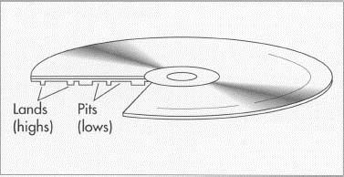

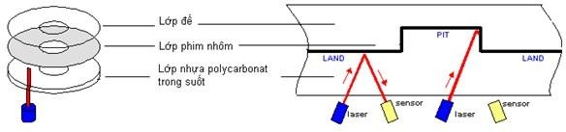
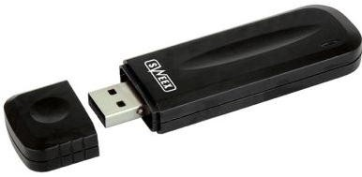
ĐĨA QUANG VÀ BỘ NHỚ FLASH
ĐĨA QUANG
Bằng như bicarbonat phủ phim nhôm phản xạ.
Ghi bằng cách ép khuôn hay dùng tia laser cường độ cao để khắc thành các vùng lõm (pitch) và vùng cao (land).
Đọc bằng cách phân tích tín hiệu phản xạ từ một nguồn laser khi gặp pit hay land
BỘ NHỚ FLASH
Bộ nhớ dùng công nghệ bán dẫn.
Rất gọn. Giao tiếp qua cổng USB hay các khe để cắm thẻ
Dùng rộng rãi trong các thiết bị cầm tay

Slide 28
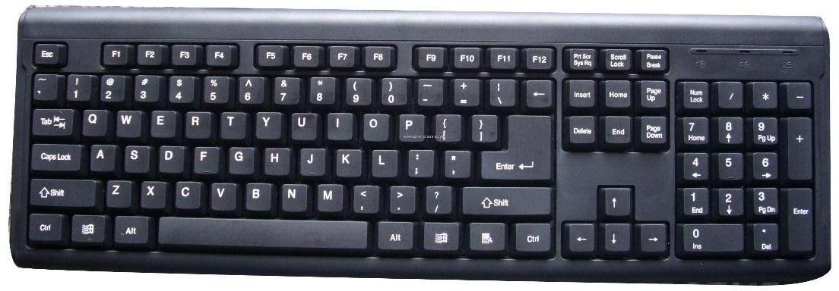
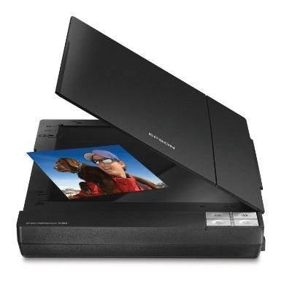
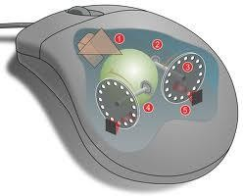
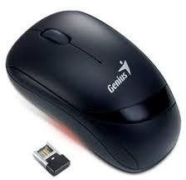
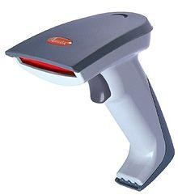
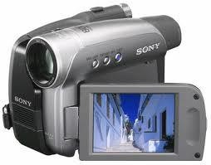
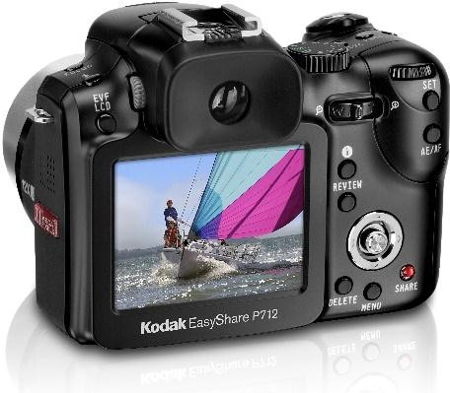
THIẾT BỊ VÀO
Bàn phím (keyboard)
Máy quét (scanner)
Chuột (mouse)
Camera và video camerasố
Đầu đọc mã vạch (barcode reader)

Slide 29
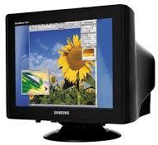
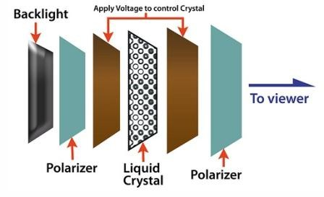
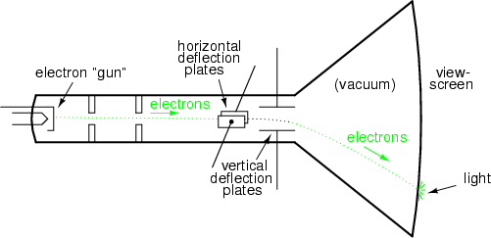
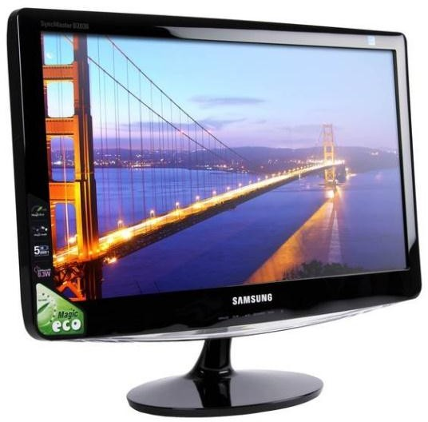
THIẾT BỊ RA – MÀN HÌNH
ĐẶC TÍNH CỦA CÁC THIẾT BỊ HIỂN THỊ
Độ phân giải (resolution) – số điểm ảnh (pixel) thể hiện được
Màu (tổ hợp của red, green, blue)
Độ sâu màu: độ tinh
thế khi phối hợp màu. Thường một điểm mã bằng 3 bye, mỗi byte cho 256 mức của một màu. Số tổ hợp là 2²⁴ tương đương 19 triệu
Tần số làm tươi (đối với CRT monitor)
Màn hình CRT
Màn hình tinh thể lỏng (LCD)

Slide 30
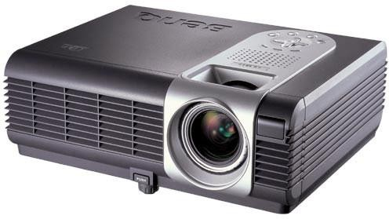
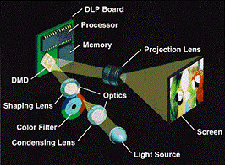
THIẾT BỊ RA – MÁY CHIẾU
LCD projector sử dụng một ma
trận các diod tinh thể lỏng để tạo mầu trên từng pixel.
Sau đó dùng một nguồn sáng cực mạnh phía sau để chiếu toàn bộ lên một màn ảnh lớn
DLP (Digital Lighting Processpor) projector dùng công nghệ vi guơng (micro mirror)
Vi gương là một linh kiện quang bán dẫn chứa hàng triệu gương nhỏ xíu có thể điều khiển được. Ấnh sáng từ một nguồn sáng được chiếu qua một bộ lọc màu phản xạ qua một vi gương để chiếu lên màn hình

Slide 31
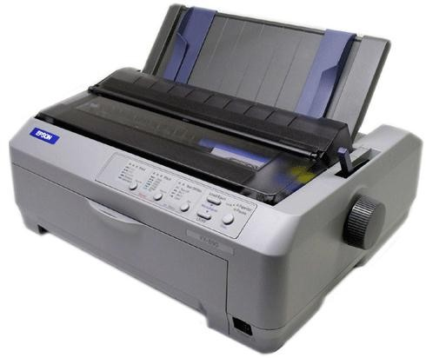
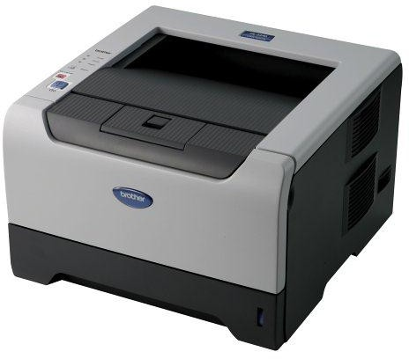
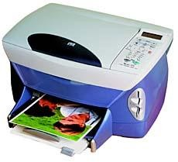
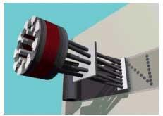
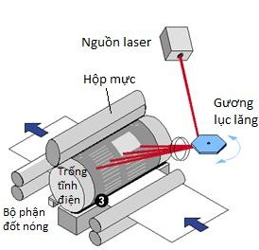
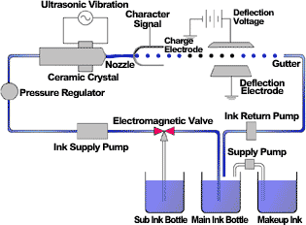
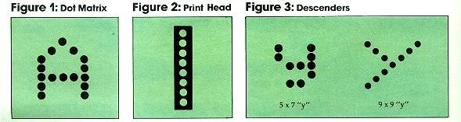
THIẾT BỊ RA. MÁY IN
Máy in kim (Dot Printer)
Máy in laser (Laser Printer)
Máy in phun (Inkjet Printer)

Slide 32
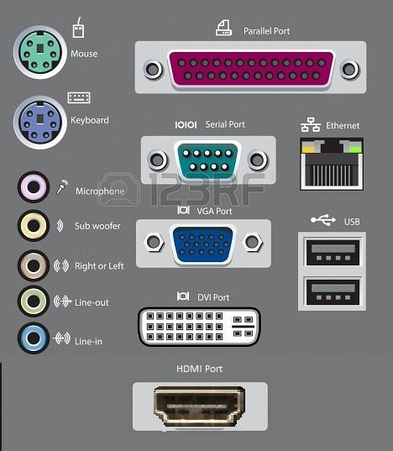
CÁC CỔNG GIAO TIẾP
Cổng cắm chuột
Cổng song song dùng cho máy in
Cổng cắm bàn phím
Cổng nối tiếp (COM)
Cổng RJ45 để cắm
dây mạng
Cổng VGA để nối
với màn hình
Micro
Các loa ngoài
Cổng USB
Âm thanh vào
Cổng DVI
Cổng HDMI cho video

Slide 33
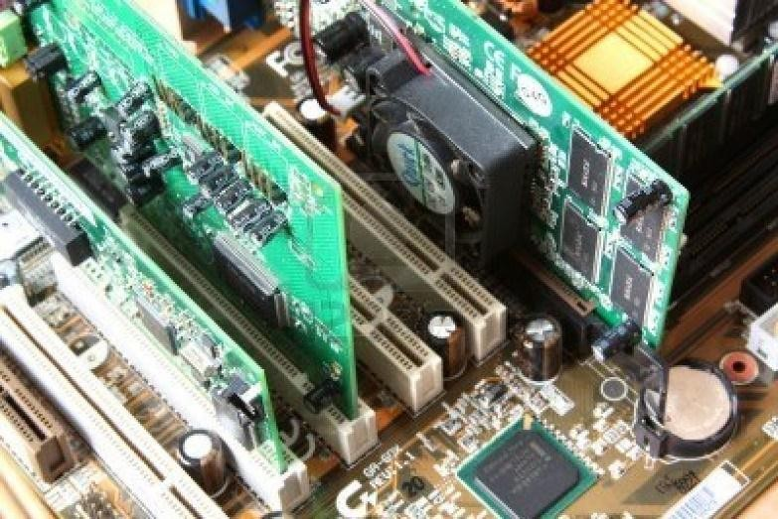
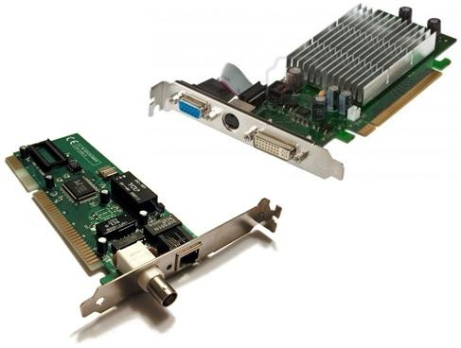
CARD MỞ RỘNG
Một cách mở rộng ngoại vi là các bản mạch mở rộng (extention card). Trong máy tính thường có sẵn những khe cắm (slot) các bản mạch này
Video Card
Một số card thông dụng
Network Card
Video Card
Sound Card
TV Card
Modem Card
Network Card

Slide 34
Nguyên lý làm việc của máy tính điện tử
Bộ xử lý và hoạt động của bộ xử lý
Pipeline và kiến trúc siêu vô hướng
Nguyên lý Von Neumann

Slide 35
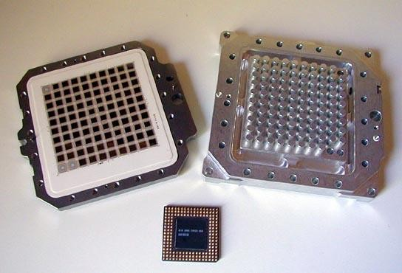
BỘ XỬ LÝ (CPU)
CPU là bộ não của máy tính. CPU có chức năng phối hợp các thiết bị của máy để điều khiển máy tính thực hiện các lệnh theo chương trình đã định.
Ngoài bộ số học và logic và bộ điều khiển, CPU còn có các thanh ghi (register) với tư cách là những bộ nhớ chuyên dụng cho hoạt động xử lý lệnh.

Slide 36
KIẾN TRÚC MÁY TÍNH
xxxxx
ALU
Thanh ghi lệnh PC
CPU
xxxxx
xxxxx
Thanh ghi dữ liệu
CU
Thanh ghi lệnh IR
Bus địa chỉ
Bus điều khiển
Bus dữ liệu
[1064] 5
[1068] 7
……… [2B00]
………
[A001]
[A006]
[A009]
BỘ NHỚ
Thiết bị ngoại vi
A1 64 10 68 10
A2 70 10
A3 74 10

Slide 37
CẤU TRÚC LỆNH
Lệnh 2 địa chỉ
(ít được sử
dụng)
MÃ LỆNH
ĐỊA CHỈ
ĐỊA CHỈ
MÃ LỆNH
ĐỊA CHỈ
Lệnh 1 địa chỉ
MÃ LỆNH
THANH GHI
Lệnh 0 có thành phần địa chỉ, dữ liệu ở thanh ghi, được thể hiện từ mã lệnh
MÃ LỆNH
ĐỊA CHỈ
THANH GHI
MÃ LỆNH
THANH GHI
THANH GHI
Lệnh có 1 thành phần địa chỉ, 1 thành phần khác ở thanh ghi, được thể hiện từ mã lệnh
MÃ LỆNH
Lệnh có 2 thành phần ở thanh ghi, được thể hiện từ mã lệnh
Lệnh không có
thành phần địa chỉ

Slide 38
CHU TRÌNH LỆNH
Đọc một lệnh từ bộ nhớ (Instruction Fetch)
Thực hiện lệnh (Execute)
Giải mã lênh (Decode)
Đọc các dữ liệu (Data Fetch)

Slide 39
NGUYÊN LÝ VON NEUMANN
Nguyên lý điều khiển bằng chương trình: máy tính thực hiện một công việc theo chương trình được đưa vào bộ nhớ. Nguyên lý này đảm bảo khả năng thực hiện tự động để giải quyết một bài toán của máy tính điện tử
Nguyên lý truy cập qua địa chỉ: dữ liệu trong chương trình không chỉ định bằng giá trị mà thông qua địa chỉ trong bộ nhớ. Nguyên lý đảm bảo tính mềm dẻo của chương trình, có thể thể hiện thuật toán không phụ thuộc vào các giá trị phát sinh trong chương trình
Kiến trúc Von-Neumann nói trên chính là kiến trúc máy tính thực hiện phù hợp với nguyên lý Von Neumann

Slide 40
PIPELINE
Trong các máy tính hiện đại, CPU được tổ chức để song song hoá nhiều công đoạn trong một chu kỳ xử lý lệnh.
Khối thanh ghi được tổ chức phân cấp và có khối lượng lớn (gọi là cache). CPU không chỉ lấy từng lệnh ở bộ nhớ mà lấy cả khối lệnh đặt sẵn trên cache để giảm thiểu thời gian do truy cập bộ nhớ nhiều lần
Khi nhiều lệnh đã được đưa lên cache thì trong khi đang thực hiện một lệnh, có thể đồng thời đọc dữ liệu cho một lệnh thứ hai và giải mã một lệnh thứ 3 theo thứ tự. Cơ chế này gọi là pipeline (đường ống)

Slide 41
CƠ CHẾ ĐOÁN TRƯỚC RẼ NHÁNH
Một lệnh rẽ nhánh bao giờ cũng liên quan tới một điều kiện được kiểm tra. Nếu kết quả là đúng thì thực hiện một khối lệnh này, sai thì thực hiện khối lệnh kia. Điều không may là, đoạn lệnh được nạp vào trong cache lại không phải đoạn lệnh sẽ phải thực hiện gây ra phải thay thế cache
Cơ chế dự đoán rẽ nhánh được phát triển gần đây cho phép dự báo rẽ nhánh với xác xuất đúng trên 90% cho phép giảm thiểu việc truy xuất từ bộ nhớ lên cache.

Slide 42
KIẾN TRÚC SIÊU VÔ HƯỚNG
Trong kiến trúc siêu vô hướng (superscala), việc xử lý một lệnh được cắt ra rất nhỏ và nhiều lệnh được xử lý đồng thời miễn là không gây ra tranh chấp dữ liệu. Hai lệnh có tranh chấp dữ liệu là lệnh này có sử dụng kết quả do lệnh kia tạo ra. Trong trường hợp đó bắt buộc phải tôn trọng thứ tự. Sau đó bộ xử lý sẽ liên kết kết quả các xử lý các thành phần.

Slide 43
III. Quản lý phần cứng
Thay thế phần cứng
Thiết bị phần cứng có một vòng đời riêng và sẽ phát sinh các trục trặc theo thời gian và cách sử dụng
Có một số quy định bảo hành về việc sử dụng sản phẩm đó tùy thuộc vào sản phẩm
Mua hợp đồng dịch vụ hoặc bảo hành mở rộng

Slide 44
Quản lý phần cứng
Kiểm tra các đầu nối hoặc dây cáp
Kiểm tra tất cả các kết nối cho các thiết bị được an toàn và không có gì xảy ra với các dây cáp
Dây cáp tạo đường nối cho các máy tính và thiết bị ngoại vi gửi tín hiệu với nhau
Có thể cần phải thay thế toàn bộ cáp để kiểm tra xem dây cáp bị hỏng hay phần tiếp xúc cần phải được cố định
Kiểm tra xem loại cáp kết nối phù hợp chưa

Slide 45
Quản lý phần cứng
Cập nhật phần cứng
Đôi khi một nhà cung cấp sẽ phát hành một bản cập nhật firmware cho một thiết bị
Là một chương trình tích hợp (phần mềm) được nhúng vào trong một phần cứng và kiểm soát các chức năng của thiết bị
Được phát hành khi có công nghệ điện toán và mạng có những tiêu chuẩn mới
Firmware không có hệ thống tự động cập nhật như các phần mềm hay hệ điều hành
Kiểm tra trang web của nhà sản xuất để tìm bản cập nhật firmware phù hợp

Slide 46
Quản lý phần cứng
Xử lý các vấn đề phần cứng khác
Nếu không thể đọc các tập tin từ đĩa CD hoặc DVD, hãy kiểm tra đĩa xem có các vết trầy xước hoặc bụi bẩn không.
Nếu không thể in, đảm bảo rằng các máy in được kết nối và bật
Nếu kết nối hoạt động nhưng máy in không in, kiểm tra máy in với các thông báo lỗi đi kèm.
Nếu một phím trên bàn phím, hoặc một nút trên con chuột không hoạt động, hãy thử làm sạch thiết bị.

Slide 47
Câu hỏi ôn tập
1. Điều gì sẽ được coi là một lợi thế của việc sử dụng một máy tính xách tay để ghi chép trên lớp nếu bạn là sinh viên?
a. Chi phí c. Tốc độ
b. Tính di động d. Kích thước
2. Số nhị phân là gì?
a. Các số 1 và các ký tự l
b. Các số 1 đến 9
c. Các số 0 và các ký tự O
d. Các số 1 và 0
Notes:
1 b; 2 c; 3 d;

Slide 48
Câu hỏi ôn tập
3. Tại sao RAM được coi là bốc hơi?
a.Nó biến mất khi máy tính tắt hoặc khởi động lại.
b.Nó không ổn định.
c.Nội dung của nó không thể thay đổi.
d.Dung lượng của RAM không thể thay đổi được
4.Hãy tưởng tượng bạn làm việc cho Công ty ABC và bạn cần phải mua một máy tính sẽ lưu trữ thông tin khách hàng và đơn đặt hàng của công ty và làm cho nó dễ tiếp cận với một số người sử dụng trong công ty. Các loại hình hệ thống bạn nên xem xét mua?
a.Một máy tính xách tay.
b.Một máy tính để bàn.
c.Một máy chủ.
d.Một thiết bị PDA.
Notes:
4 a; 5 c;

Slide 49
Câu hỏi ôn tập
6. Thành phần bên trong nào thực hiện các tính toán và các phép toán logic?
a.Bộ vi xử lý c. Các chip RAM
b.ROM –BIOS d. Bo mạch chủ
7. Tuyên bố nào về các ổ đĩa trạng thái rắn là chính xác?
a. Ổ đĩa thể rắn là ít tốn kém hơn so với các ổ đĩa từ tính tương đối nhỏ.
b. Ổ đĩa thể rắn có dung lượng lớn hơn so với ổ đĩa từ tính.
c. Ổ đĩa thể rắn không có bộ phận chuyển động.
d. Ổ đĩa thể rắn không bao giờ được mang ra ngoài.
Notes:
6 a; 7 c

Slide 50
Câu hỏi tự luận
Trình bày cấu trúc tiêu biểu của máy vi tính.
So sánh sự giống và khác nhau của bộ nhớ RAM và ROM.
So sánh sự giống và khác nhau của ổ đĩa SSD và ổ đĩa HDD

